Slide 1
Curso de Java Básico

Slide 2
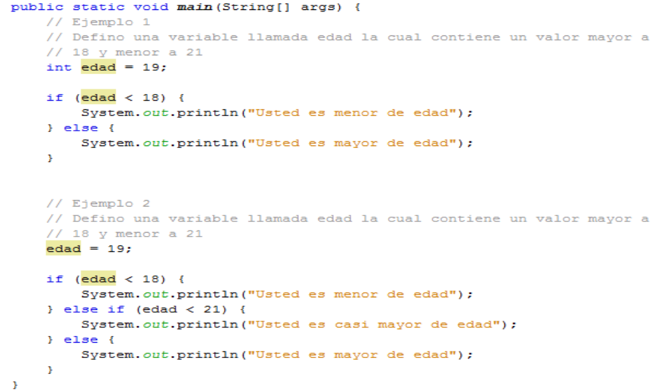
Sentencia condicional (IF)
El IF es una sentencia que sirve para controlar el flujo del programa, la cual evaluando ciertas condiciones puede ejecutar cierta porción de código y otra no, esto es en tiempo de ejecución.
Lumina Americas S.A.

Slide 3
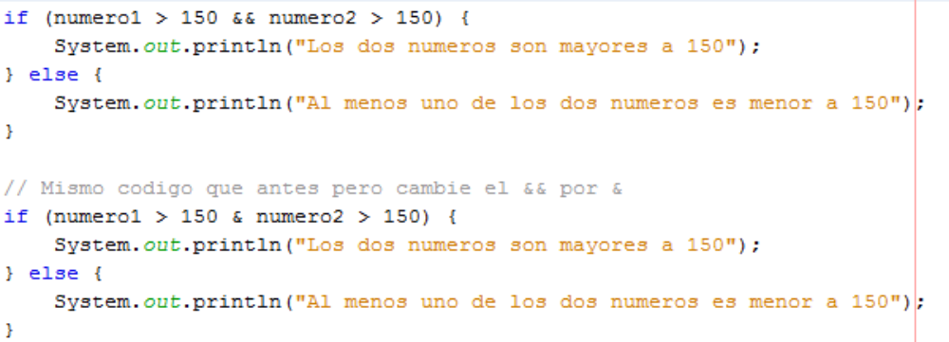
&& vs & y || vs |
Cuando usamos el operador Y podemos usar && o &, la diferencia es que uno es llamado de circuito corto porque apenas comprueba que la condición no puede cumplirse deja de ejecutar. El operador && es de circuito corto esto quiere decir que si la primer parte da falso ya no necesita seguir comparando porque el && solo da verdadero si los dos son verdaderos, el mismo concepto aplica al ||.
Lumina Americas S.A.

Slide 4
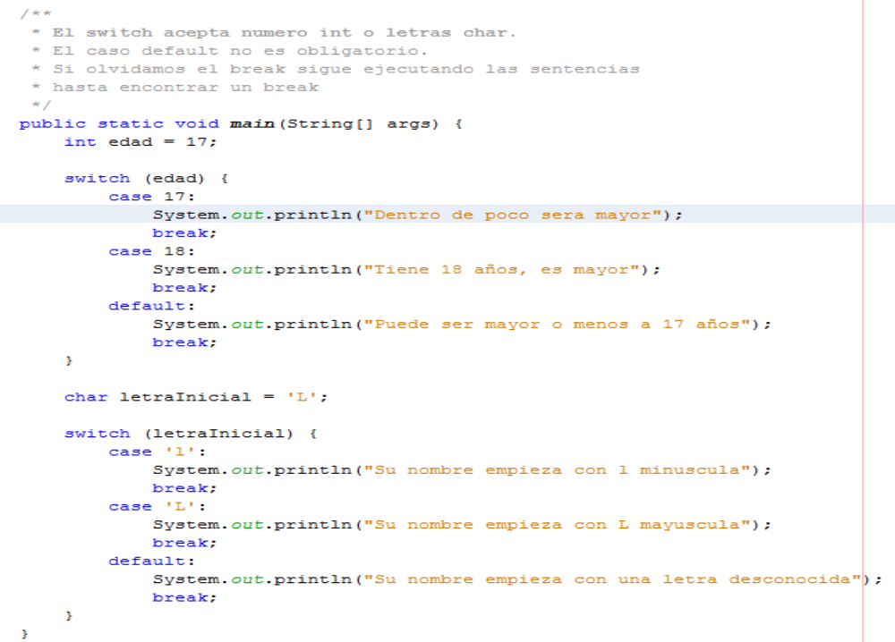
Sentencia condicional (Switch)
El SWITCH sirve para evaluar el valor de una variable y en base a su valor tomar una determinada acción. Acepta variables del tipo byte, short, char e int.
Notas:
No olvidar break.
Tipos byte, short,
char e int.
Default es opcional.
Lumina Americas S.A.

Slide 5
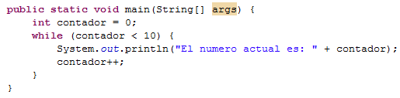
Estructura de iteración (While)
El WHILE permite ejecutar un bloque de código en forma repetitiva. Por cada iteración se evalua la condición, de ser verdadera se ejecuta el bloque de código hasta que la misma deje de serlo
Notas:
La condición se evalúa al principio de cada iteración.
Se debe tener cuidado con los ciclos infinitos.
Los ciclos pueden ser en forma creciente o decreciente.
El punto ; al final del ciclo es obligatorio.
Lumina Americas S.A.

Slide 6
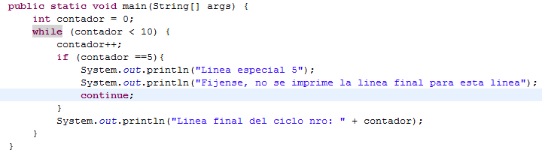
Continue
El CONTINUE, fuerza al bucle a comenzar la siguiente iteración desde el principio.
Solo es valido para bucles.
Fuerza la próxima iteración, sin ejecutar todas las sentencias que están después
Lumina Americas S.A.

Slide 7
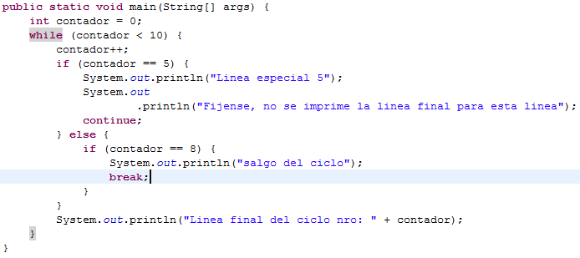
Break
El BREAK, se utiliza para interrumpir la ejecución de un bucle for, while, o do while.
Es valido para bucles y bifurcaciones.
Hace que el bucle termine inmediatamente.
Lumina Americas S.A.

Slide 8
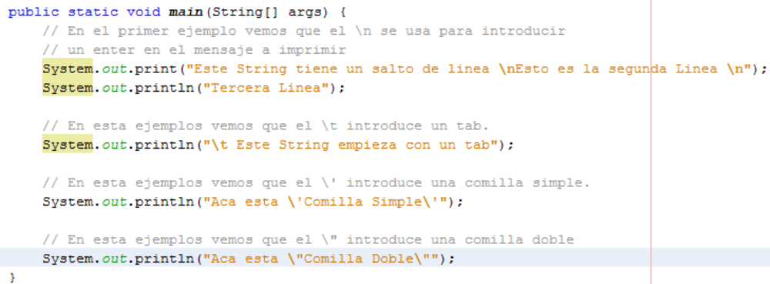
Caracteres especiales I
Cuando se usan variables del tipo String se pueden definir ciertos caracteres especiales para dar cierto formato. Usar la \ para usar esto se conoce como escapear caracteres.
Lumina Americas S.A.

Slide 9
Caracteres especiales II
Carácter de escape | Descripción
\t | Inserta un tab en ese punto.
\b | Inserta un backspace en ese punto.
\n | Inserta una nueva linea en ese punto.
\r | Inserta un retorno de carro en ese punto.
\f | Inserta un salto de pagina en ese punto.
\' | Inserta una comilla simple en ese punto.
\" | Inserta una comilla doble en ese punto.
\\ | Inserta el backslash en ese punto.
Lumina Americas S.A.

Slide 10
Estructura de iteración (For)
El FOR realiza un bucle por un determinado numero de veces, podemos definir tres partes inicialización, expresión booleana, post acción.
La inicialización se ejecuta una sola vez al comienzo, la expresión booleana antes de ejecutar y el post acción después de cada iteración y antes de volver a ejecutar la expresión booleana.
for (int contador = 0; contador < 10; contador++) {
System.out.println("El contador vale: " + contador);
}
int contador = 0 -> La primera parte define una variable que se
llama contador y se inicializa en 0.
contador < 10 -> La segunda parte expresa la condición por la cual
este código debe ejecutarse, en este caso siempre que contador sea menor
que 10 se ejecuta el bloque de código FOR.
contador++ -> Ultima parte se le indica que cada vez al terminar el ciclo
aumente o disminuya el valor de la variable (Depende de la lógica que se aplique)
Lumina Americas S.A.

Slide 11
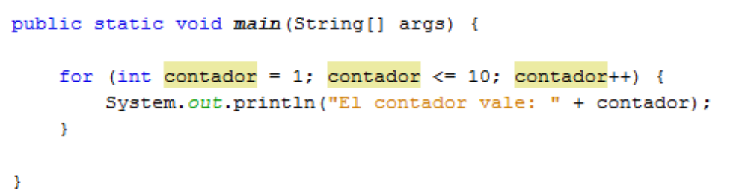
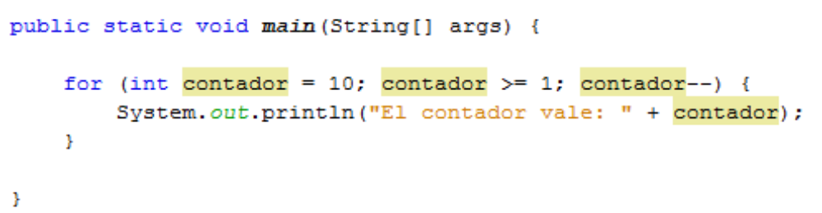
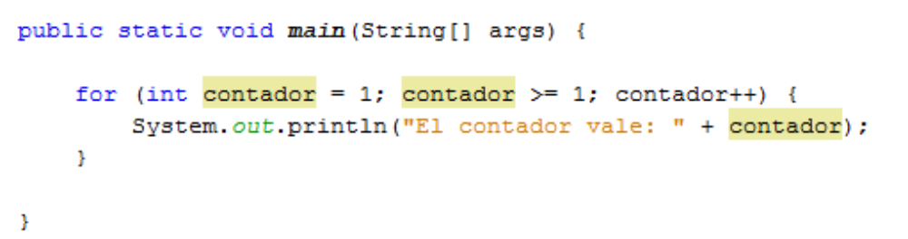
Variantes For I
FOR incrementando valor:
FOR decrementando valor:
FOR ciclo infinito:
Lumina Americas S.A.

Slide 12
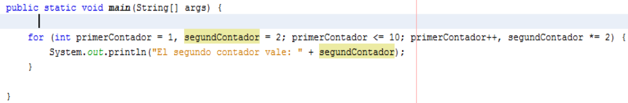
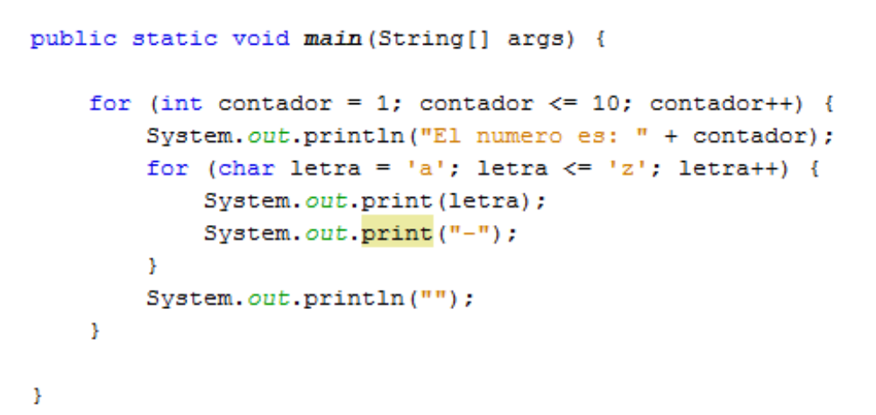
Variantes For II
FOR dos variables:
FOR anidado:
Lumina Americas S.A.

Slide 13
Metodos
Un método en Java es un conjunto de instrucciones definidas dentro de una clase, que realizan una determinada tarea y a las que podemos invocar mediante un nombre.
Cuando se llama a un método, la ejecución del programa pasa al método y cuando éste acaba, la ejecución continúa a partir del punto donde se produjo la llamada.
La estructura general de un método Java es la siguiente:
[especificadores] tipoDevuelto nombreMetodo([lista parámetros]) [throws listaExcepciones]
{
// instrucciones
[return valor;]
}
Lumina Americas S.A.

Slide 14
Metodos
especificadores (opcional): determinan el tipo de acceso al método. Se verán en detalle más adelante.
tipoDevuelto: indica el tipo del valor que devuelve el método. En Java es imprescindible que en la declaración de un método, se indique el tipo de dato que ha de devolver. Si el método no devuelve ningún valor este tipo será void.
nombreMetodo: es el nombre que se le da al método. Para crearlo hay que seguir las mismas normas que para crear nombres de variables.
Lista de parámetros (opcional): después del nombre del método y siempre entre paréntesis puede aparecer una lista de parámetros (también llamados argumentos) separados por comas. Los paréntesis son obligatorios aunque estén vacíos.
throws listaExcepciones (opcional): indica las excepciones que puede generar y manipular el método.
return: se utiliza para devolver un valor. La palabra clave return va seguida de una expresión que será evaluada para saber el valor de retorno. Esta expresión puede ser compleja o puede ser simplemente el nombre de un objeto, una variable de tipo primitivo o una constante. La instrucción return puede aparecer en cualquier lugar dentro del método, no tiene que estar necesariamente al final.
Lumina Americas S.A.

Slide 15
Metodos
La ubicación de las funciones o los métodos se puede dar en la parte superior o inferior del main principal o incluso en otra clase que luego se puede instanciar en la clase que requiera los métodos del otro.
MÉTODOS
Es un conjunto de código reutilizable del cual se puede hacer un uso continuo que se encuentra disponible en cualquier momento deseado dentro de la aplicación.
FUNCIÓN
Las funciones son similares a los métodos la diferencia es que estas retornan un resultado lo cual puede ser almacenado dentro de una variable o impreso directamente en pantalla, mientras que los métodos no retornan ningún tipo de dato.
Lumina Americas S.A.

